Slide 1
Pe meleagurile românilor din Ungaria
Etnografie și folclor/
A magyarországi románok néprajza és folklórja
Meșteșugurile
Textilele româneşti – tehnici, motive, culori
Kézművesség
A román textíliák – technikák, motívumok, színek

Slide 2
Ornamentica pieselor textile româneşti a cuprins o mare diversitate de motive, realizate prin tehnici variate (alesătură, broderie plină, broderie spartă) la care s-a adăugat marea bogăţie cromatică.
A román textíliák díszítményei nagy motívumgazdagságot mutatnak, amelyeket különböző technikákkal (szövés, teljes hímzés, áttört hímzés) készítettek, és ehhez társul a színekben való rendkívüli gazdagság.
Textilele populare, păstrate până în zilele noastre în comunităţile româneşti din Ungaria, prezintă motive specifice româneşti.
A Magyarországon élő román közösségekben napjainkig megőrzött népi textíliák kifejezetten román jellegű motívumokat mutatnak.
Caracteristic pentru români este geometrismul figurativ, predominant liniar, static. În privinţa vechimii unor motive, există o continuitate, datorată conservatorismului românesc şi procesului de transmitere.
A románokra jellemző a figuratív geometrizmus, amely többnyire lineáris és statikus formában jelenik meg. A motívumok eredetét tekintve megfigyelhető a folytonosság, amit a román közösségek hagyományőrzése és az átörökítés folyamata biztosított.

Slide 3
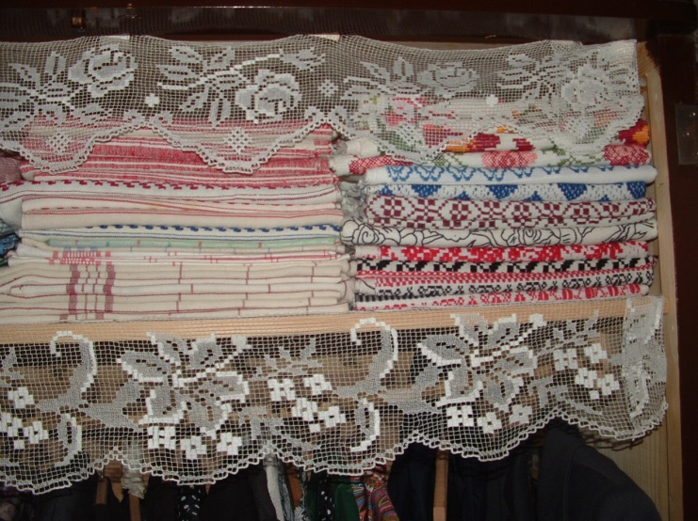
Textile vechi păstrate în dulap, Nădlac, România
Régi textíliák a szekrényben, Nădlac, Románia

Slide 4
Până la începutul secolului al 20-lea materia primă pentru ţesături a fost asigurată de cânepă.
A 20. század elejéig a szövéshez szükséges alapanyagot a kender biztosította.
Se folosea cânepă curată sau urzeală de cânepă şi băteală din bumbac ca ulterior locul cânepii să fie luat de bumbac curat, procurat din comerţ.
Tisztított kendert használtak, vagy kender láncfonalat és pamut vetüléket, később pedig a kendert fokozatosan teljesen felváltotta a kereskedelemből beszerzett tiszta pamut.
În perioadele mai grele, ca de exemplu în timpul războaielor mondiale, s-au folosit din nou hainele cusute din pânză de cânepă, vopsită în culori închise.
A nehezebb időszakokban – például a világháborúk idején – ismét előtérbe kerültek a kender vászonból varrt, sötétre festett ruhadarabok.

Slide 5
Ornamentarea, forma şi cromatica pieselor au depins de rolul pe care îl îndeplineau în viaţa comunităţii.
A díszítés, a forma és a színezés mindig attól függött, milyen szerepet töltött be az adott textil a közösség életében.
Fondul textilelor a fost totdeauna alb, indiferent de tipul de ţesătură.
A textíliák alapja mindig fehér volt, bármilyen típusú anyagról is volt szó.
În ceea ce priveşte cromatica, în coloritul motivelor ornamentale s-a utilizat cu predilecţie nuanţele de roşu şi albastru închis, înlocuit uneori cu negrul. Folosirea culorilor alb, roşu, albastru ilustrează tricromia specifică ţesăturilor vechi.
A díszítő motívumok színezésében elsősorban a piros és a sötétkék árnyalatait használták, olykor feketével helyettesítve ezeket.
A fehér, piros és kék színek használata a régi textíliákra jellemző háromszínűségre (tricromiára) utal.

Slide 6
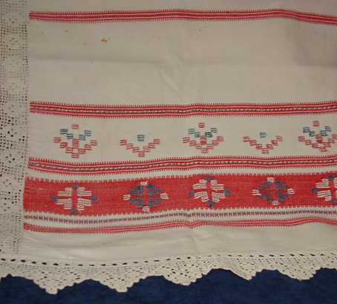
Motive ţesute pe o faţă de masă / Asztalterítők szőtt motívumokkal

Slide 7
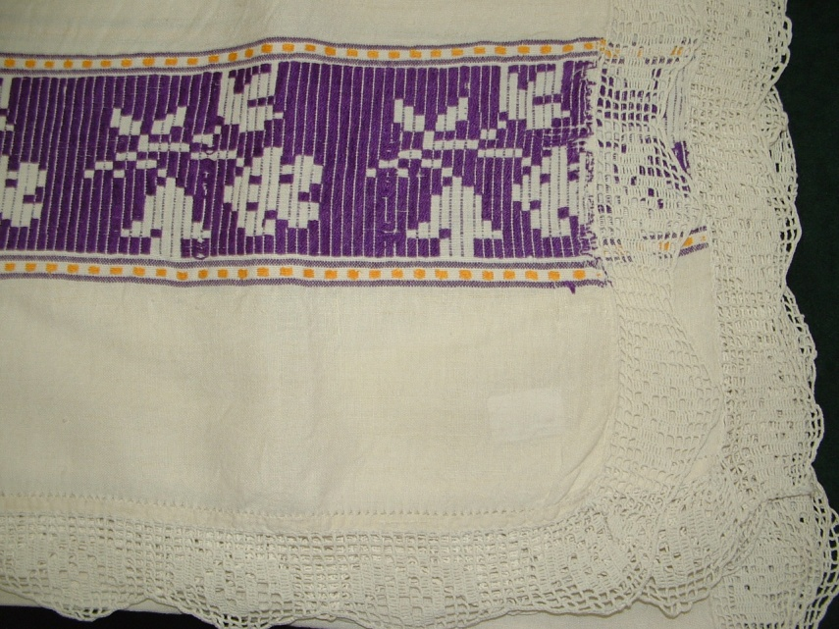
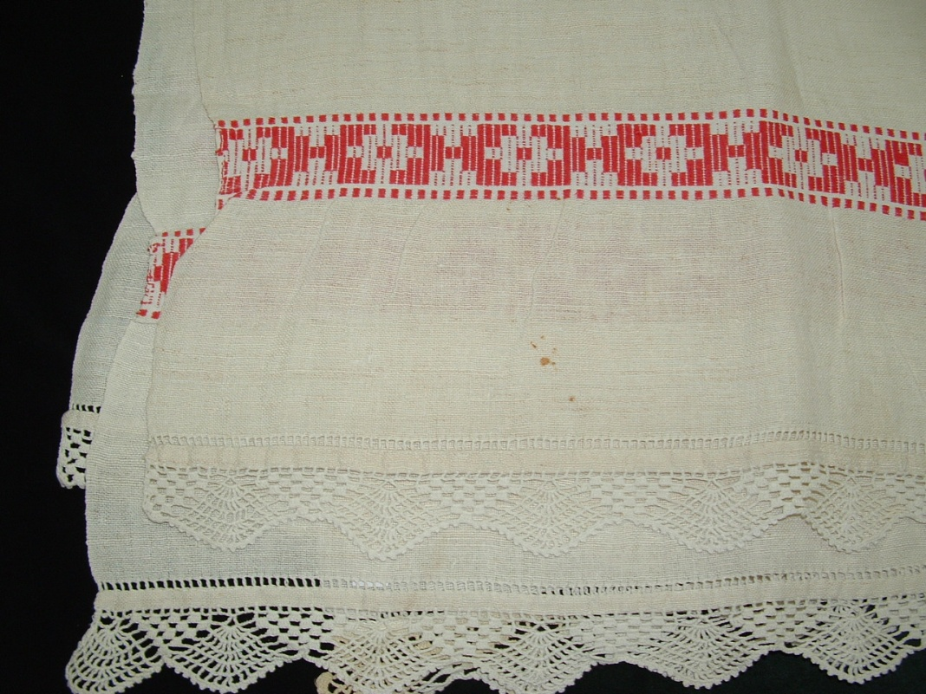
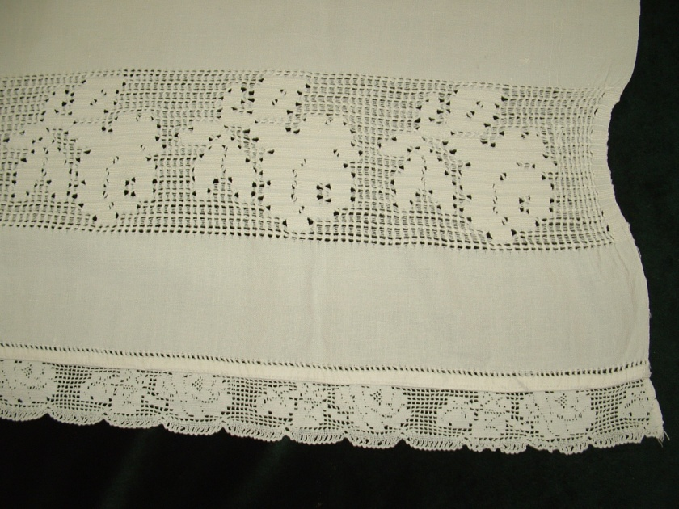
Fețe de masă cu motive țesute

Slide 8
Din repertoriul de motive ornamentale primare, arhaice, au făcut parte punctul şi linia (dunga, vrâsta), realizată în pânză, prin alesătură.
Az ősi, elsődleges díszítőmotívumok közé tartozott a pont és a vonal (sáv, csík), amelyet szövés közben alakítottak ki.
Din linia dreaptă s-a născut în ornamentica românească linia frântă sau zigzag-ul şi linia şerpuită.
Liniile încrucişate au dat motivele furca, roata, steaua.
Din combinarea liniei drepte cu cea frântă s-au născut dinţii de ferestrău, dinţii de lup, scăunaşele, suveicile etc.
Prin combinarea liniilor frânte s-au obţinut o mare varietate de romburi în trepte, concentrice, dinţate, crestate, cu cârlige, cu coarne, cu coarne duble, jumătăţi de romburi, prescuri.
A díszítésben a román ornamentikában a sima vonalból alakult ki a törtvonal, a cikkcakk és a hullámvonal.
A keresztezett vonalakból születtek a „villa”, a „kerék” és a „csillag” motívumok.
A sima és a törtvonal kombinálásából jöttek létre a „fűrészfog”, „farkasfog”, „székecske”, „vetélő” motívumok stb.
A törtvonalak további kombinálásával gazdag rombuszformák születtek: lépcsőzetes, koncentrikus, fogazott, bevésett, horgos, szarvas, kettős szarvas, félrombusz és „prescura” (kenyérpecsét) alakzatok.

Slide 9
Alături de formele geometrice, pe suprafaţa textilelor, mai cu seamă pe muchia mai îngustă, au fost aplicate:
motive cosmice (simboluri ale corpurilor cereşti),
fitomorfe (motive vegetale, florale stilizate),
skeumorfe (reprezentarea simbolică a unor ocupaţii, unelte, de ex. spicul, cârligul),
simbolice (crucea, pistornicul)
A geometrikus formák mellett a textíliák szélén gyakran megjelentek:
kozmikus motívumok (égi testek szimbólumai),
növényi motívumok (stilizált virágok, levelek),
szerszámokat idéző motívumok (pl. kalász, kampó),
vallási-szimbolikus motívumok (kereszt, pecsétnyomó/pisztornic).

Slide 10
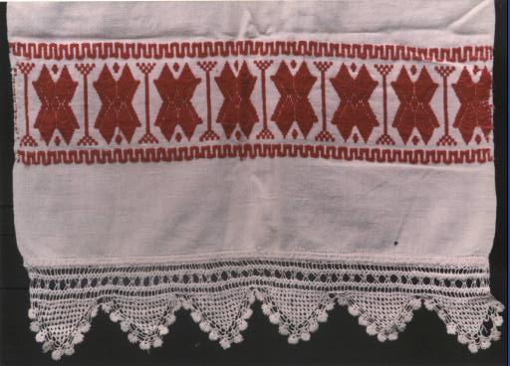
Ştergar din Leta Mare / Törölköző Létavértesről

Slide 11
Tehnicile de brodat folosite au ţinut seamă de rolul piesei în viaţa tradiţională şi de structura materialului, pe care erau realizate broderiile.
A hímzési technikákat mindig a tárgy hagyományos szerepe és az anyag szerkezete határozta meg, amelyre a hímzést készítették.
Cele mai vechi piese au fost decorate prin cusătura în cruciţe, realizată pe direcţia firelor pânzei şi urmărind textura acesteia.
A legrégebbi darabokat keresztöltéssel díszítették, amelyet a vászon szálirányát követve alakítottak ki, figyelembe véve annak textúráját.

Slide 12
Tehnicile de ornamentare, dispunerea câmpurilor brodate, motivele şi cromatica broderiilor au evoluat în timp, păstrând totodată unele forme vechi.
A hímzések díszítési technikái, a hímzett mezők elrendezése, a motívumok és a színek az idők során fejlődtek, miközben számos régi forma tovább élt.

Slide 13
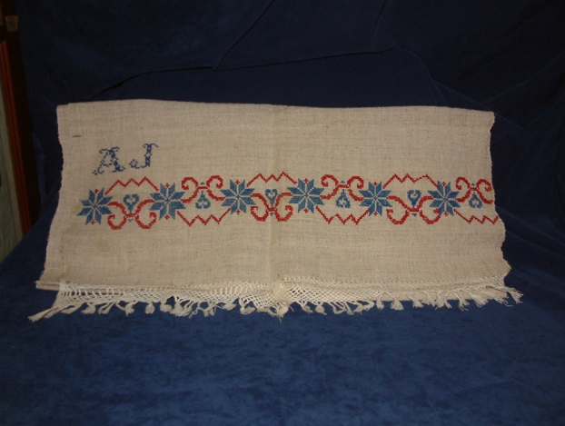
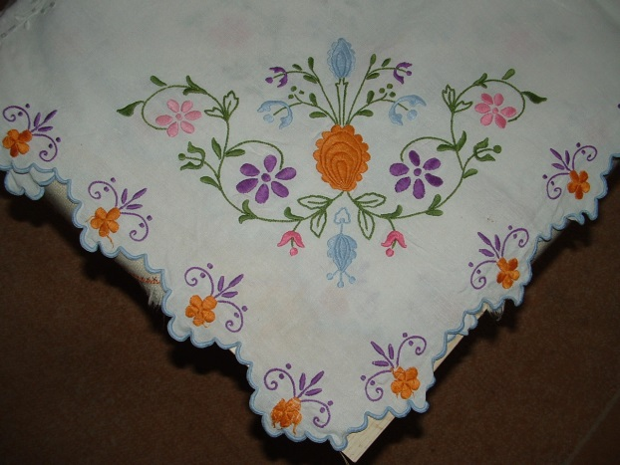
Ştergar brodat „pă cruci” / Keresztöltéses törölköző
Faţă de masă brodată
„cu fire umplute” /
kitöltött szálas asztalterítő

Slide 14
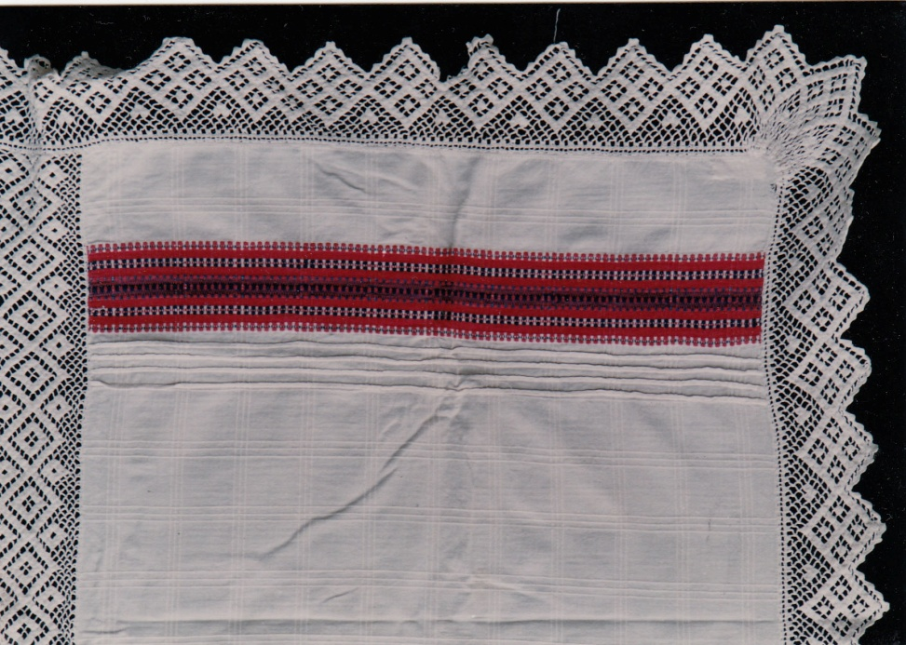
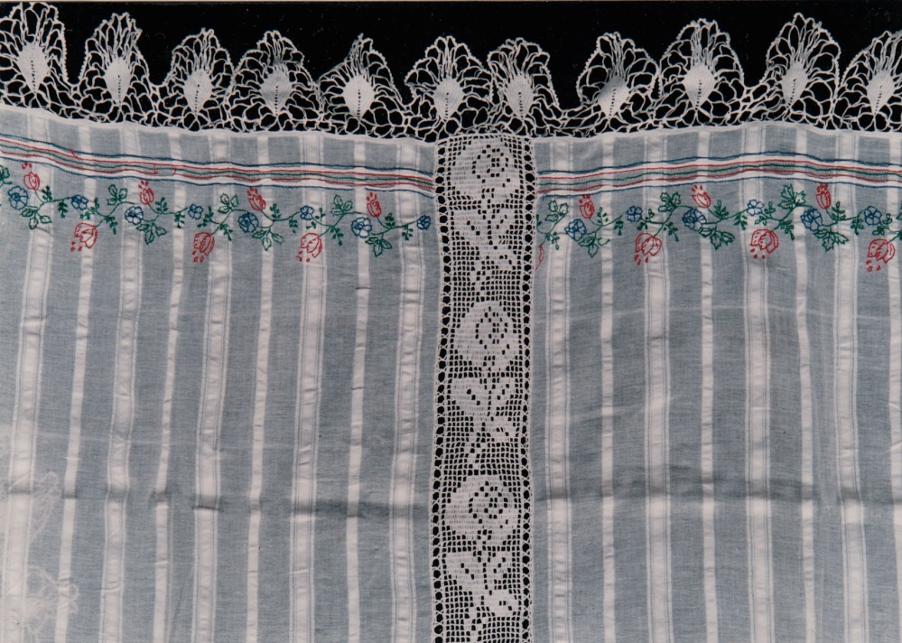
Fețe de masă cu motive țesute
și brodate din Micherechi / Méhkerékről származó szőtt és hímzett terítők

Slide 15
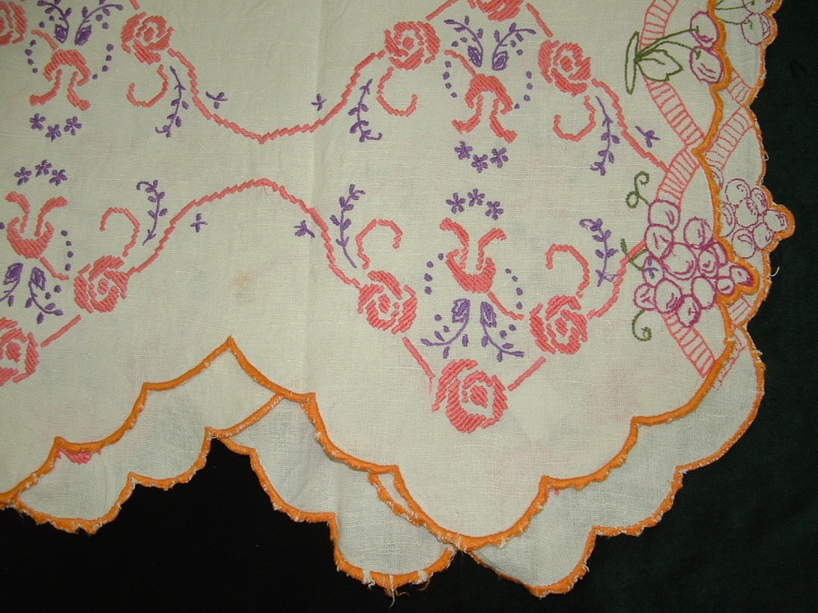
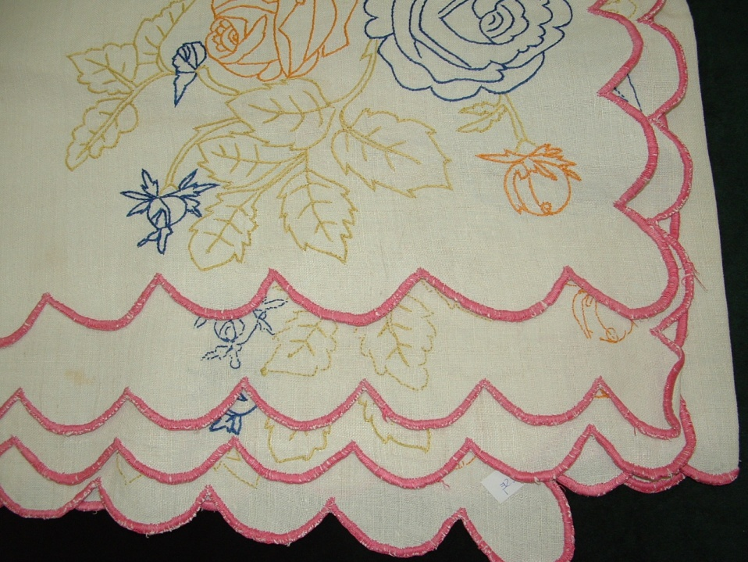
Fețe de masă brodate

Slide 16
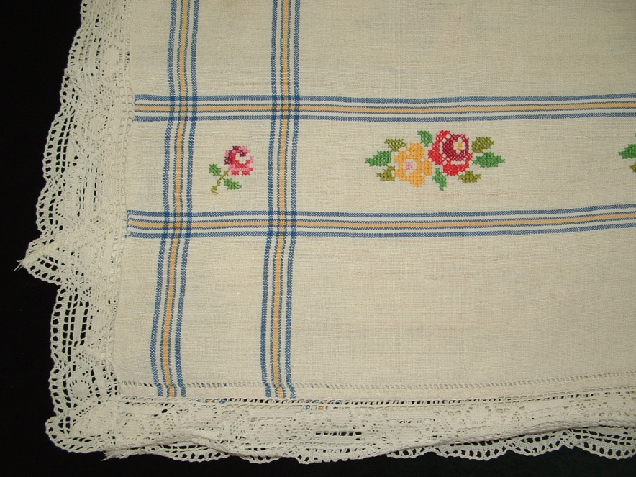
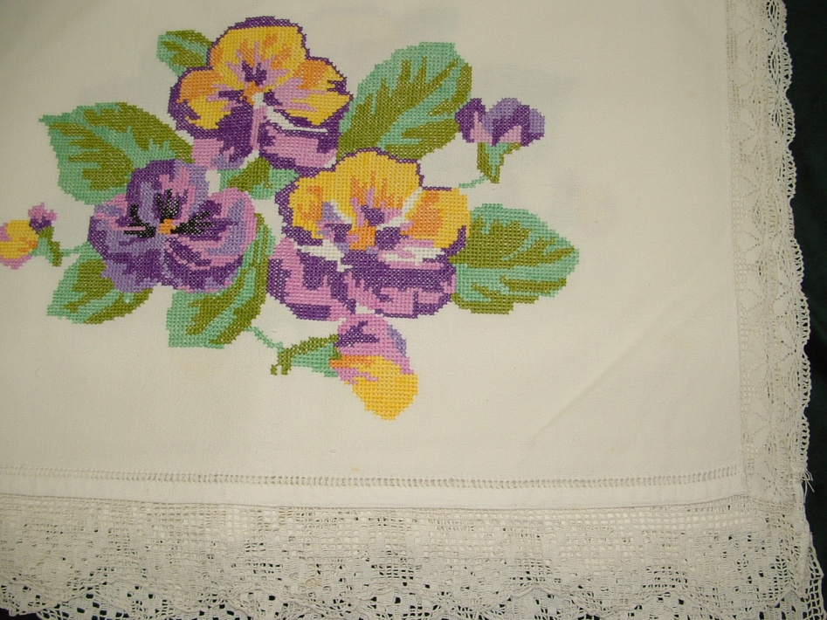
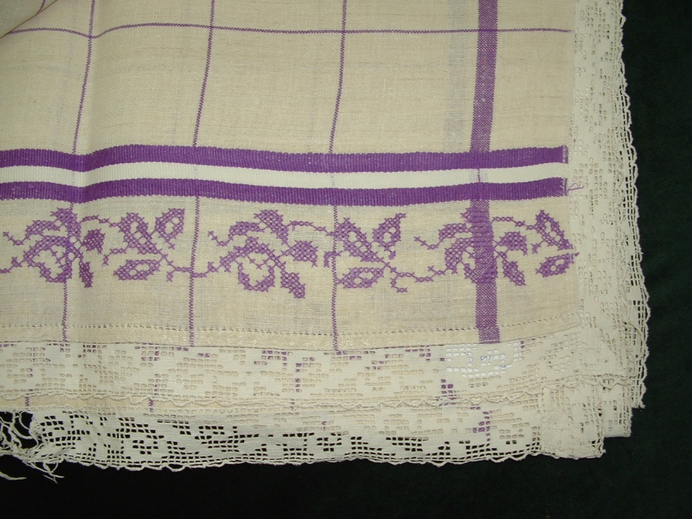
Fețe de masă cusute “pă cruci”

Slide 17
Pe meleagurile românilor din Ungaria
Etnografie și folclor
Meșteșugurile
Tipuri de piese textile
A textíliák típusai

Slide 18
Din punct de vedere funcţional, ţesăturile populare sunt de patru feluri:
ţesături de uz gospodăresc,
ţesături decorative pentru interior,
ţesături pentru confecţionarea îmbrăcămintei
ţesături cu caracter ceremonial
Piesele textile aparţinătoare celor patru categorii de ţesături au fost împodobite – în proporţii diferite – cu alesături şi broderii.
A népi szövetek funkcionális szempontból négy fő csoportba sorolhatók:
háztartási használatú szövetek,
lakásdíszítő textíliák,
ruházati célú szövetek,
szertartásos (ceremoniális) textíliák.
E négy kategóriába tartozó textíliákat különböző arányban díszítették szövéssel (mintás szövés, „alesătură”) és hímzéssel.

Slide 19
Piesele legate de anumite evenimente sau obiceiuri dar şi o parte din piesele de interior au fost bogat ornamentate cu broderii pline şi sparte.
Între acestea se numără piesele de port, giulgiurile funerare, cearşafurile, pernele, feţele de masă şi ştergarele din camera curată.
A bizonyos eseményekhez vagy szokásokhoz kapcsolódó textíliák, valamint a lakásbelső díszítésére szolgáló darabok gazdagon díszítettek voltak teljes és áttört hímzésekkel.
Ebbe a kategóriába tartoztak a viseleti darabok, a halotti leplek, az ágy- és párnahuzatok, az asztalterítők és a „tiszta szobában” használt törölközők.

Slide 20
Cromatic, la piesele de port au predominat cusăturile în alb.
A ruhadarabok hímzéseiben a fehér szín dominált.
Cămăşile (atât cele bărbăteşti cât şi cele femeieşti) folosite în zilele de lucru au fost lipsite de cusături ornamentale, pe când cele de sărbătoare, cusute din pânză de cânepă sau bumbac, au fost decorate cu broderii pline sau sparte dispuse pe umăr, pe guler, pe manşetă şi pe piept.
A mindennapi viselethez használt ingek (férfiak és nők számára egyaránt) díszítetlenek voltak, míg az ünnepi ingeket – kendervászonból vagy pamutból – gazdag hímzéssel látták el: a vállon, a galléron, a mandzsettán és a mellrészen.

Slide 21
Izmenele, croite din 6 laţi (câte trei laţi cracul), prezentau cusături ornamentale (cheiţe) la îmbinarea laţilor, şi în partea de jos, pe marginea tivului. Odinioară, dedesubt se utiliza şabacul, ajurul, franjuri realizate din urzeală, care cu timpul au fost înlocuite cu dantele mărunte sau colţi.
Az alsónadrágokat (izmene), amelyeket hat vászondarabból szabtak (három-három a száranként), díszítő varratokkal („cheiţe”) látták el az illesztéseknél és a szegély mentén. Régebben az alsó részét rojtozták vagy áttört mintával (ajur), illetve szövött rojtokkal díszítették, amit később apró csipkével vagy fogazott szegéllyel helyettesítettek.
Poalele, au fost şi ele împodobite cu broderii şi dantele în partea de jos. Broderiile aveau motive fitomorfe stilizate sau cusute liber după desen (pe scris). La tiv se aplicau mai multe rânduri de dantele croşetate în casă, cu motive geometrice sau fitomorfe.
A szoknyák (poale) alsó részét szintén hímzéssel és csipkével díszítették, legtöbbször stilizált növényi motívumokkal, olykor szabadrajz alapján.
A szegélyre több sor házi horgolású csipkét varrtak geometrikus vagy növényi mintákkal.

Slide 22
Cămăşile lungi, fără mâneci – folosite în comunităţile româneşti prin anii 1930 ca lenjerie de corp sau cămăşi de noapte – au fost de asemenea ornamentate pe piept cu broderii alcătuite din motive fitomorfe (frunze, flori, vrejuri aranjate simetric).
A hosszú, ujjatlan ingeket – amelyeket az 1930-as években fehérneműként vagy hálóingként viseltek a román közösségekben – a mellrészen növényi (levelek, virágok, indák) motívumokkal hímezték, szimmetrikusan elrendezve.
Cu aceleaşi motive au fost împodobite şi şorţurile de nuntă („zadiile”) cusute tot din pânză de bumbac, acestea fiind însă decorate pe o porţiune mai lată.
Ugyanezek a motívumok jelentek meg a nászszoknyákon („zadiile”) is, amelyek pamutvászonból készültek, de szélesebb sávban díszítették őket.

Slide 23
Giulgiul funerar („lipideul de moarte”) ca piesă de recuzită obligatorie în ceremonialul funerar tradiţional diferă de restul pieselor textile, atât prin tehnica de lucru utilizată, cât şi prin forma, structura şi ornamentica broderiilor.
În familiile româneşti, până în ultimele decenii, giulgiurile funerare s-au făcut, pentru fiecare membru al familiei, în casă.
Ţesute din cânepă fină sau bumbac, ele erau compuse din trei lăţimi de pânză, ornamentată cu broderii lucrate în alb, dispuse exclusiv la capetele înguste.
Motivele aplicate au fost geometrice, simbolice (cârligul, crucea, pristolnicul) şi vegetale stilizate.
A halotti lepel a hagyományos temetési szertartás kötelező kelléke volt, és technikájában, formájában, szerkezetében, valamint díszítésében is eltért a többi textíliától.
A román családokban még az utóbbi évtizedekig is minden családtagnak saját halotti leplet készítettek otthon.
Finom kender- vagy pamutvászonból szőtték, három széles vászoncsíkból állt, amelynek csak a két végén volt díszítés: fehér hímzés, geometrikus, szimbolikus (kampó, kereszt, pecsétnyomó) és stilizált növényi motívumokkal.

Slide 24
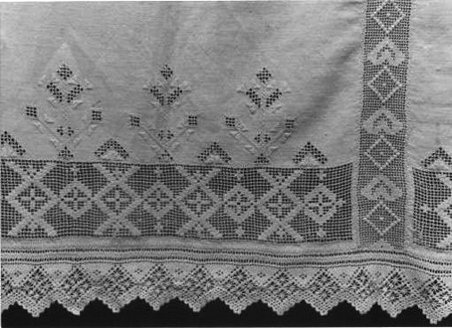
Broderie în alb pe un giulgiu funerar din Chitighaz / Fehér hímzésű halotti lepel Kétegyházáról

Slide 25
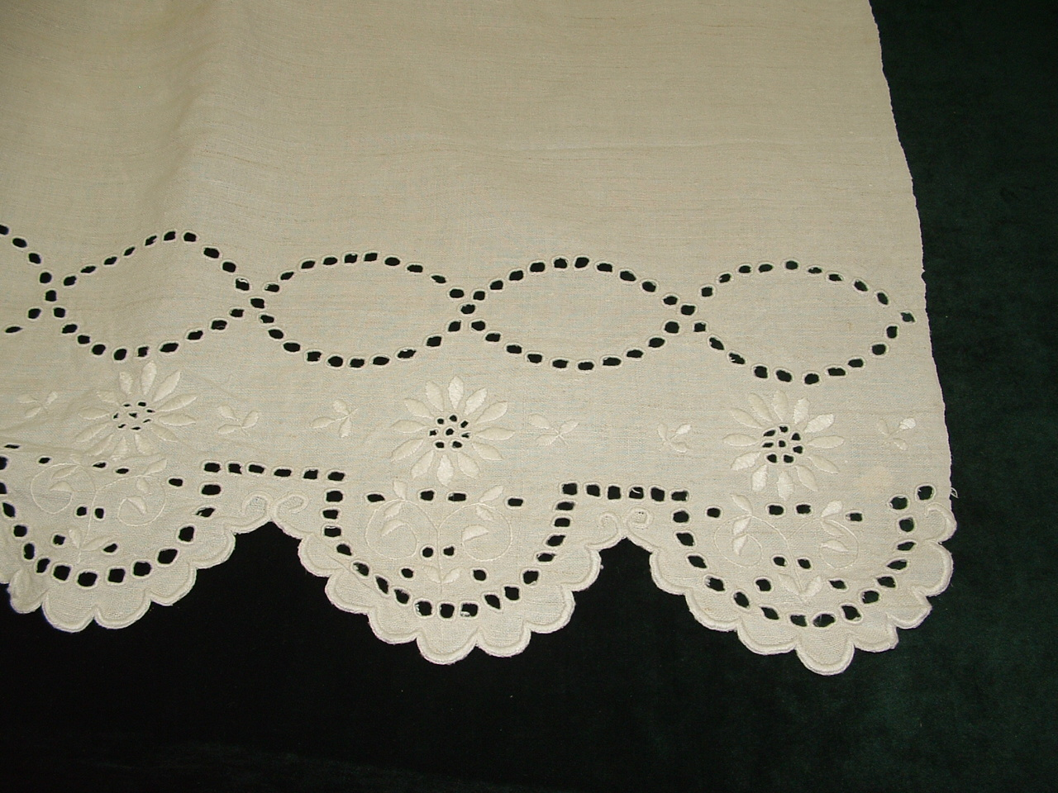
Giulgiu funerar

Slide 26
Cearşafurile de pat cu funcţie decorativă au fost făcute tot din trei laţi de pânză de cânepă, dar aveau broderii late, dispuse pe una din laturile longitudinale, expusă vederii, şi mai simple pe marginile mai înguste.
A díszítő funkcióval ellátott ágytakarók és lepedők szintén három vászoncsíkból készültek, széles hímzéssel a hosszanti oldalon (amely látható volt), egyszerűbb mintákkal a rövidebb széleken.
Compoziţiile ornamentale, repetate, erau alcătuite din motive geometrice sau fitomorfe.
A díszítőkompozíciók ismétlődő geometrikus vagy növényi motívumokból álltak.

Slide 27
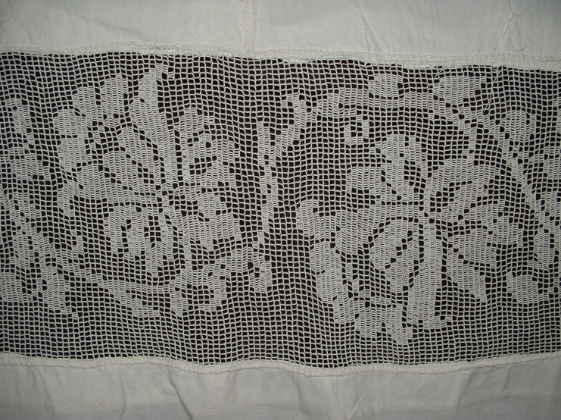
Dantelă croşetată cu motive florale /
Virágmotívumos horgolt csipke

Slide 28
Tot din grupul pieselor textile de interior cu funcţie decorativă au făcut parte şi pernele, folosite la împodobirea patului, care erau aranjate câte trei în două sau trei rânduri.
A lakásbelső díszítésére szolgáló textíliák közé tartoztak a párnák is, amelyeket az ágy díszítésére használtak, rendszerint három-három párnát tettek egymásra két vagy három sorban.
Feţele de pernă, confecţionate din pânză de bumbac erau împodobite, la capetele expuse vederii, cu broderii sparte sau dantele.
A pamutvászonból készült párnahuzatoknak a látható végeit áttört hímzéssel vagy csipkével díszítették.
Motivele geometrice, vegetale sau avimorfe, culorile (verde, albastru, roşu, galben) materialelor aşezate în porţiunea brodată şi aranjarea pernelor una peste alta sau una lângă alta, puneau în evidenţă gustul pentru simetrie, propriu culturii populare.
A geometrikus, növényi és madármotívumok, a zöld, kék, piros, sárga színek, valamint a párnák szimmetrikus elrendezése a népi ízlés és az esztétikai harmónia iránti érzéket tükrözte.

Slide 29
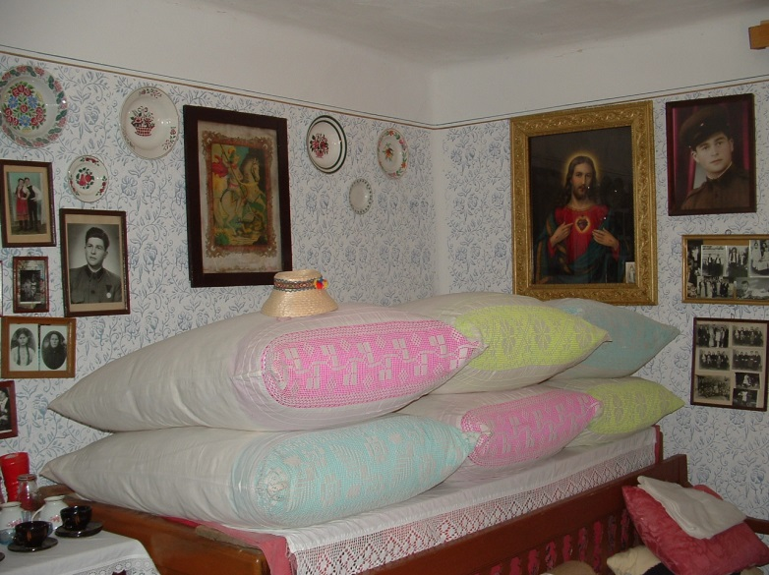
Pat aşternut cu perne decorative în Aletea /
Díszpárnákkal megvetett ágy Eleken

Slide 30
Pe chenarul feţelor de masă – pe lângă motivele ţesute (alese în război) – au apărut treptat şi ornamente brodate cu aţe colorate.
Az asztalterítők szegélyén a szövött minták („alesături”) mellett idővel megjelentek a színes fonallal hímzett díszítések is.
În ornamentică au predominat armoniile simple, având la bază culorile negru, roşu, alb, mai târziu galben, albastru, roz, pe fiecare piesă fiind utilizate doar câte două culori.
A díszítés egyszerű színösszhangokat mutatott, jellemzően fekete, piros és fehér, később sárga, kék és rózsaszín kombinációival, egy-egy darabon legfeljebb két színnel.
De la mijlocul secolului al 20-lea s-au răspândit în comunităţile româneşti decorurile cu motive vegetale (flori, lalele, buchete de flori), cusute după desen.
A 20. század közepétől elterjedtek a növényi motívumok (virágok, tulipánok, virágcsokrok), amelyeket rajz alapján hímeztek.
Feţele de masă fiind confecţionate din doi laţi de pânză, îmbinarea se executa prin ajur sau dantelă croşetată.
Az asztalterítők két vászoncsíkból készültek, a csatlakozást áttört mintával vagy horgolt csipkével díszítették.

Slide 31
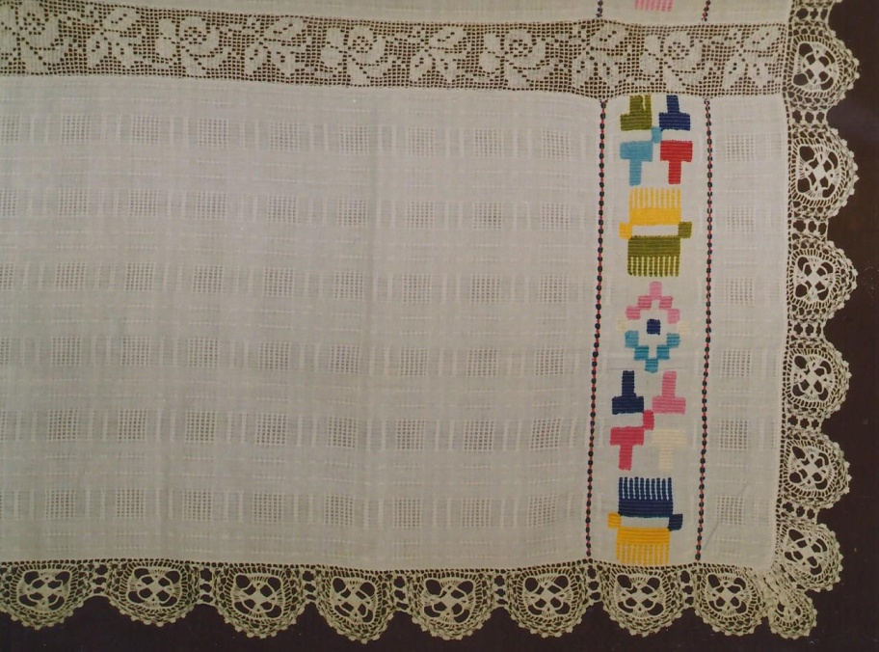
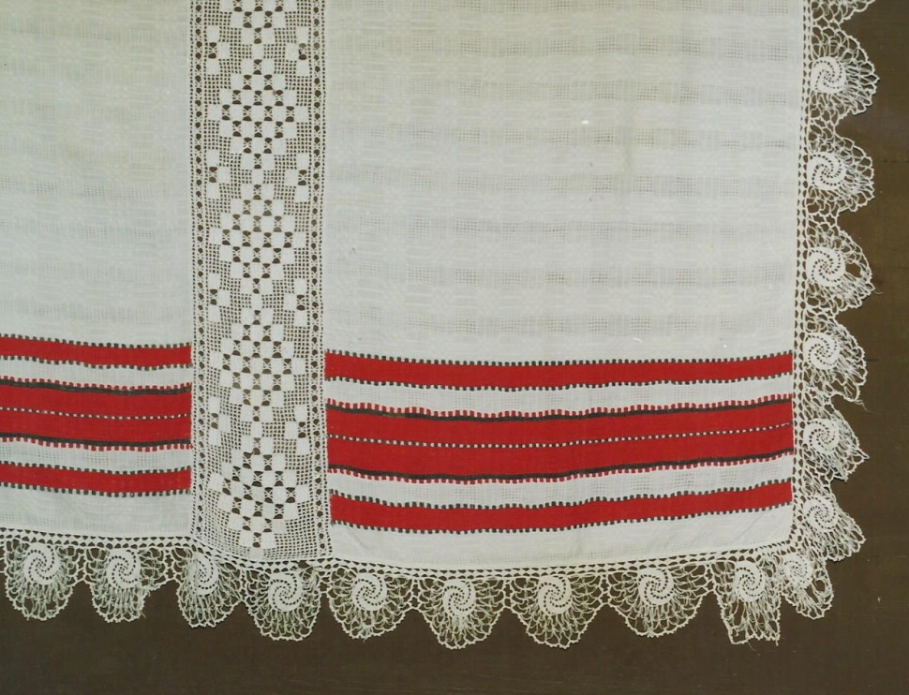
“Măsărițe” din Chitighaz / Asztalterítők Kétegyházáról

Slide 32
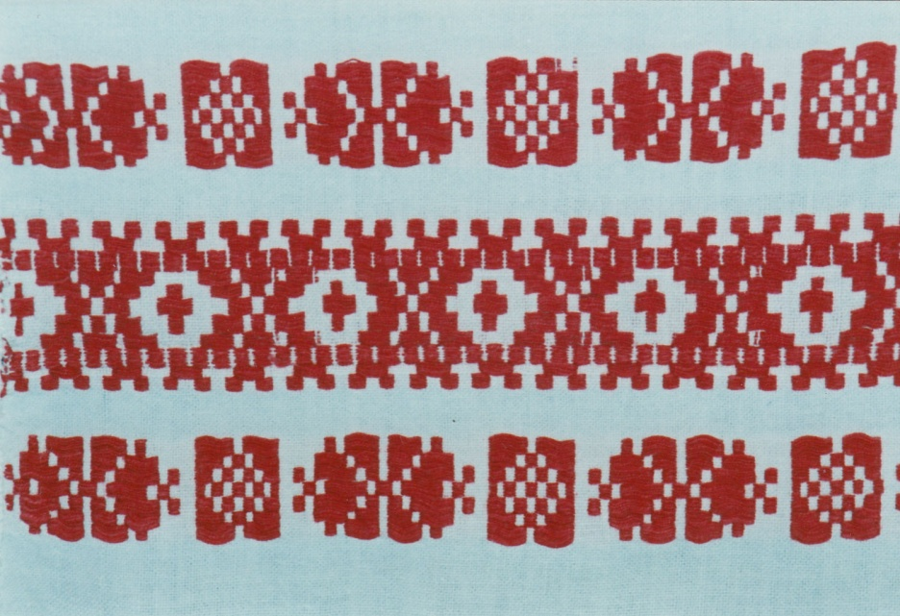
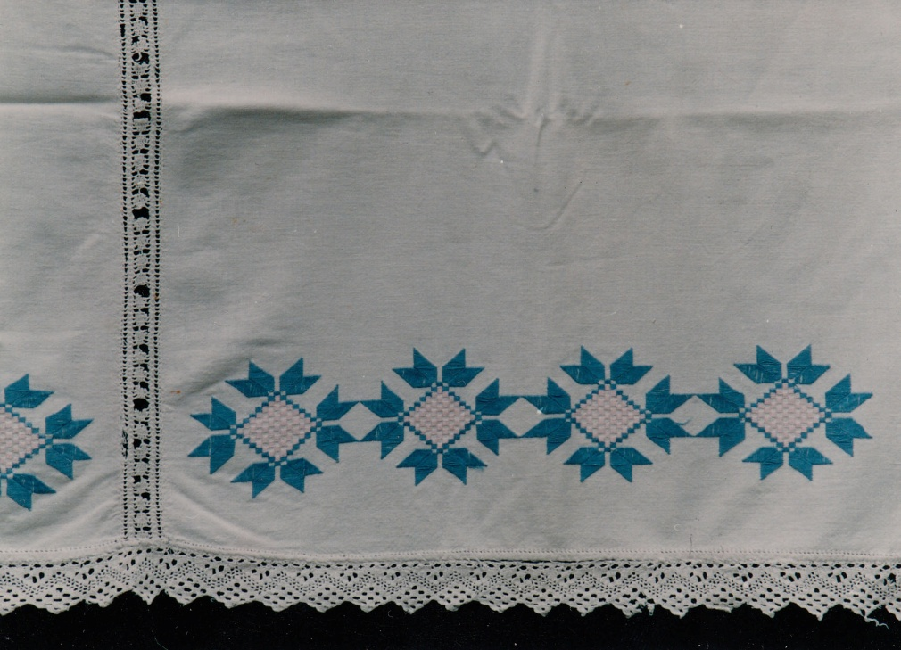
Motive țesute pe o față de masă
din Leta Mare
Motive brodate pe o față de masă
din Săcal

Slide 33
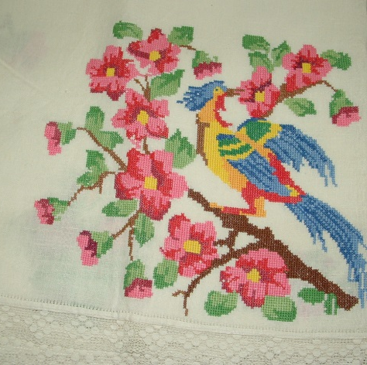
Motive brodate pe o față de masă

Slide 34
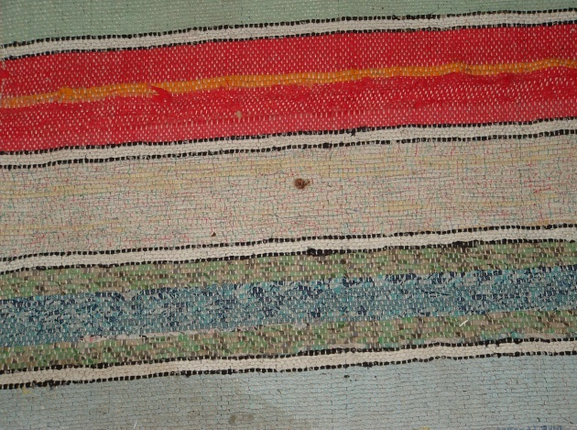
Cuvertură ţesută din Aletea

Slide 35
Pe ştergarele de perete, care se puneau la farfurii şi icoane, ornamentele au constat din alesături, broderii iar la capete din franjuri şi dantele.
A falra, tányérok vagy ikonok fölé helyezett törölközők díszítése szövéssel, hímzéssel, a végeken rojtokkal és csipkékkel történt.
Ştergarele mai vechi au fost ornamentate cu puncte de cusut în cruci, (cu motive geometrice, fitomorfe şi simbolice: steluţă, inimă), aproape fiecare dintre piese având cusută şi o monogramă.
A régebbi darabokat keresztöltéssel hímezték geometrikus, növényi és szimbolikus (csillag, szív) motívumokkal, és szinte mindegyiken megtalálható volt egy monogram.

Slide 36
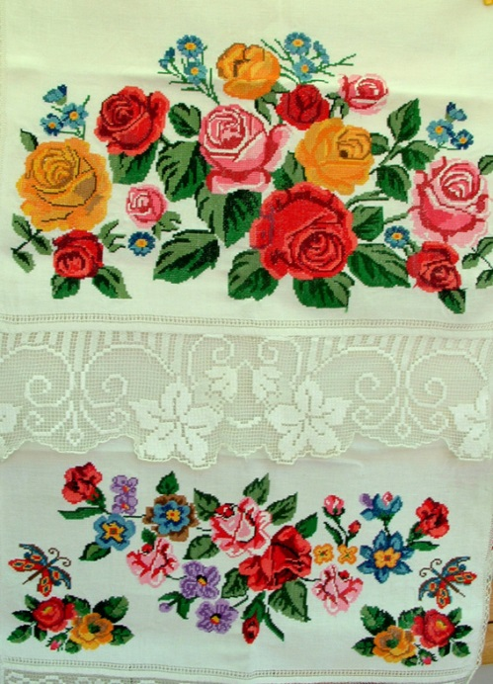
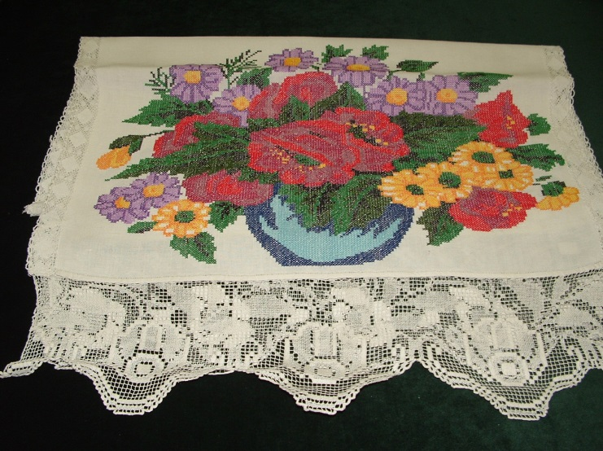
Ştergare brodate „pe cruci” / Keresztöltéses és szőtt-hímzett törölközők

Slide 37
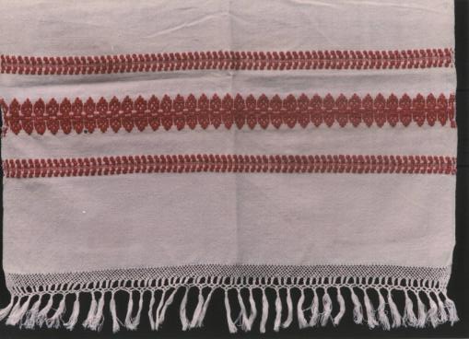
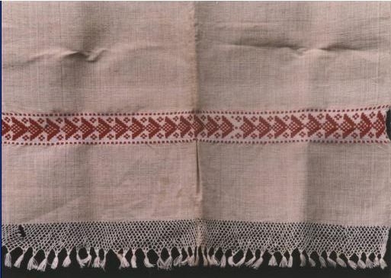
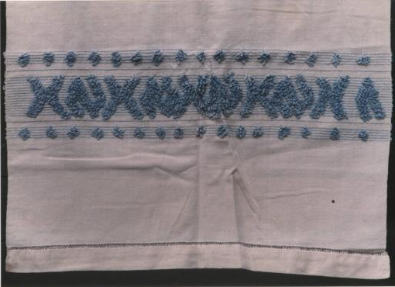
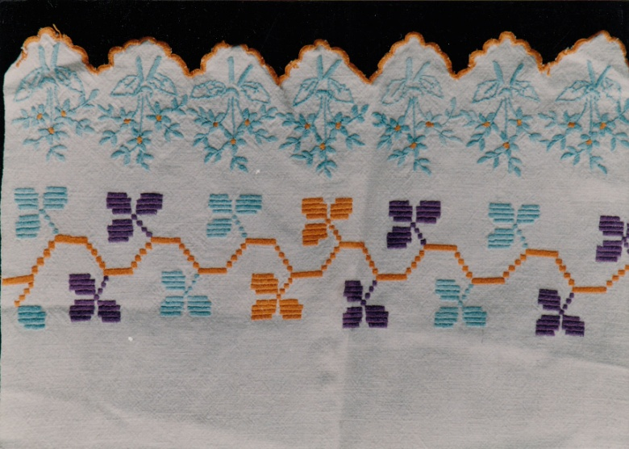
Ștergare

Slide 38
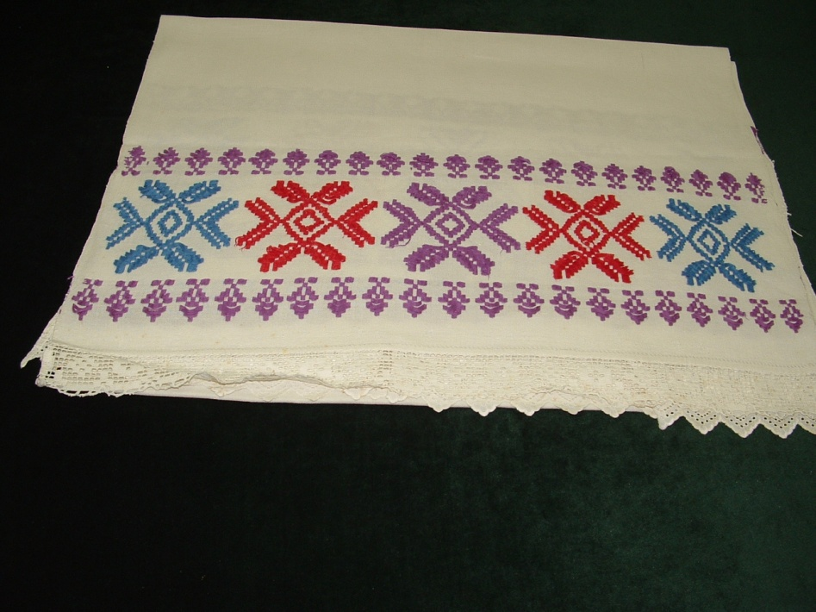
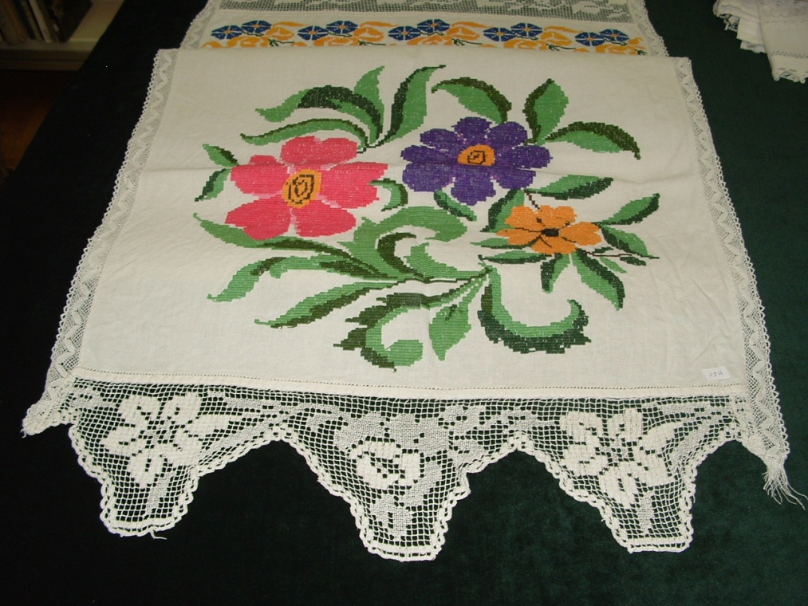
Ștergare cu motive țesute și brodate

Slide 39
Dintre ţesăturile cu caracter ceremonial trebuie să fie amintite ştergarele cusute special pentru acoperirea oglinzilor la înmormântare.
A ceremoniális szövetek közül külön említést érdemelnek a gyásztörölközők, amelyeket a tükrök letakarására használtak a temetések idején.
Decorul acestora era lucrat cu negru, zona ornamentată cu motive fitomorfe, avimorfe şi simbolice, cusute în cruci, fiind concentrată pe porţiunea expusă vederii.
Ezek fekete színnel készültek, a díszítés növényi, madár- és szimbolikus motívumokat tartalmazott keresztöltéssel, kizárólag a látható részen elhelyezve.

Slide 40
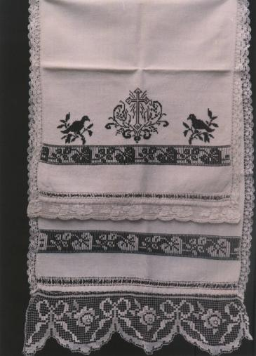
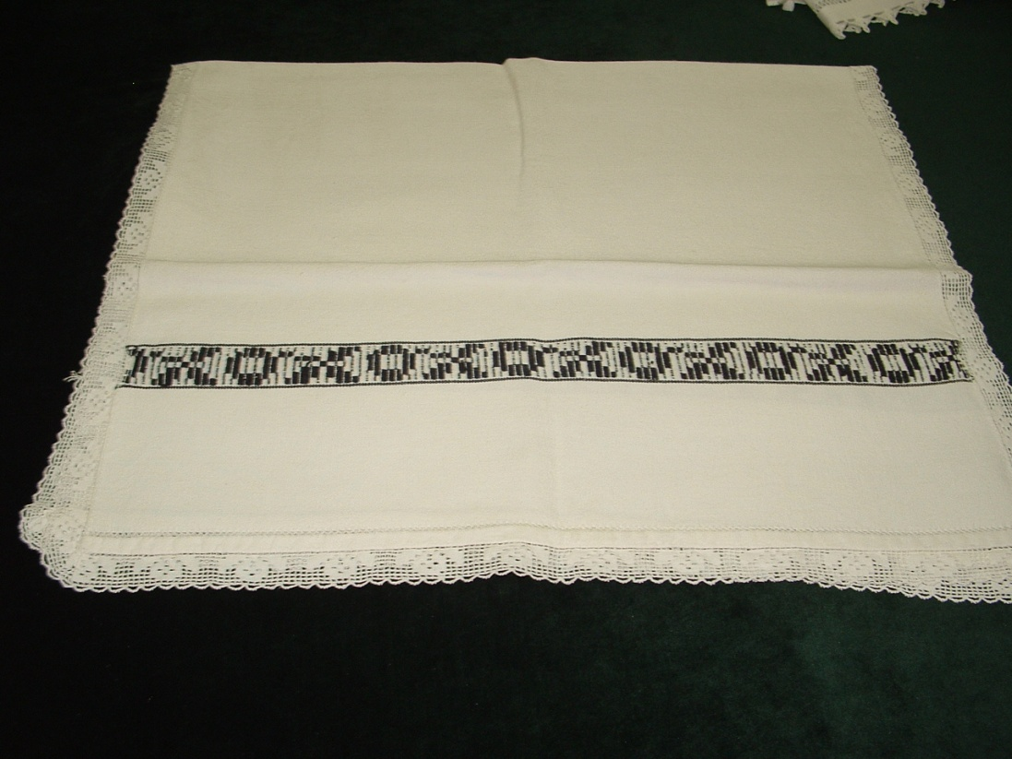
Ştergare de doliu / Gyásztörölközők

Slide 41
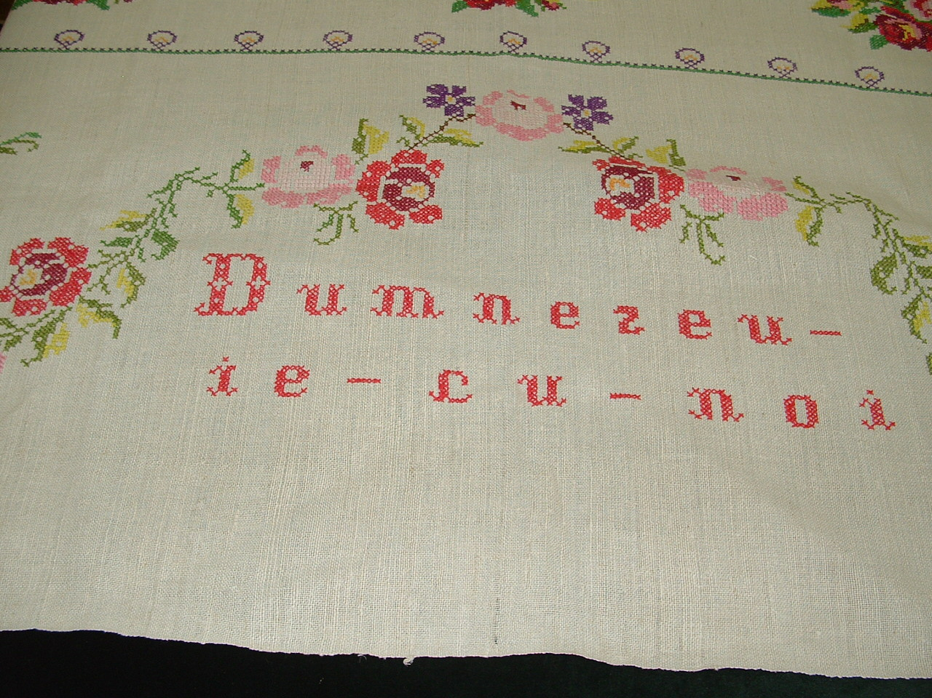
Păretar “folvideu” din Micherechi / Falvédő Méhkerékről

Slide 42
Rezumat
Arta textilă a comunităților românești din Ungaria a fost o parte integrantă a vieții de zi cu zi și a ceremoniilor tradiționale. Aceste piese erau realizate manual de meșterii locali și decorate, în diferite proporții, cu modele țesute și broderii.
Îmbrăcămintea de zi era simplă, fără ornamente, în timp ce hainele de sărbătoare se distingeau prin bogăția broderiilor și predominanța culorii albe. Cămășile bărbătești și femeiești, poalele, lenjeria și șorțurile de nuntă se numără printre cele mai reprezentative exemple ale meșteșugului românesc. Motivele decorative principale erau cele geometrice și vegetale – frunze, flori, vrejuri –, simboluri ale armoniei, ordinii și fertilității.
Textilele de interior – precum cuverturile, fețele de pernă și fețele de masă – nu erau doar obiecte de uz casnic, ci și adevărate podoabe ale casei. Pernele erau așezate în mai multe rânduri, exprimând gustul pentru simetrie și ordine. Culorile folosite pe fețele de masă și pe ștergare (alb, roșu, negru, apoi albastru, galben, roz) inspirau puritate și solemnitate.
Textilele legate de ceremoniile funerare, precum giulgiurile și ștergarele de doliu, reflectau religiozitatea populară și respectul față de tradiție.
În ansamblu, textilele populare românești sunt purtătoare ale măiestriei artizanale, ale simțului estetic și ale identității comunitare. Culorile, motivele și tehnicile lor nu doar păstrează trecutul, ci sunt martori vii ai patrimoniului cultural al românilor din Ungaria.
Ele păstrează într-un mod unic motivele geometrice și simbolice ale artei populare românești, varietatea tehnicilor tradiționale și armonia celor trei culori de bază (alb, roșu, albastru).
Aceste textile nu sunt doar obiecte utilitare, ci și purtătoare ale identității comunitare, ale priceperii meșteșugărești și ale memoriei culturale.

Slide 43
Összegzés
A magyarországi román közösségek textilművészete a mindennapi élet és a hagyományos szertartások szerves része volt. Ezeket a darabokat a helyi mesterek kézzel készítették, és különböző arányban díszítették szövött mintákkal és hímzésekkel.
A mindennapi viselet egyszerű, díszítetlen volt, míg az ünnepi ruhákon a gazdag hímzés és a fehér szín dominált. A férfi- és női ingek, szoknyák, alsóneműk és ünnepi előkék a román kézművesség legjellegzetesebb példái közé tartoztak. A díszítés fő motívumai a geometrikus és növényi formák voltak – levelek, virágok, indák –, amelyek a harmónia, a rend és a termékenység szimbólumai.
A lakástextíliák – például az ágytakarók, párnahuzatok és asztalterítők – nemcsak használati tárgyak, hanem a ház díszei is voltak. A párnákat több sorban rendezték el, ezzel is kifejezve a szimmetria és a rendezettség iránti érzéket. A terítőkön és törölközőkön megjelenő színek (fehér, piros, fekete, később kék, sárga, rózsaszín) egyszerre sugároztak tisztaságot és ünnepélyességet.
A temetési szertartásokhoz kapcsolódó textíliák, például a halotti leplek és a gyásztörölközők, a népi vallásosság és a tisztelet kifejezői voltak.
Összességében a román népi textíliák a kézműves tudás, az esztétikai érzék és a közösségi identitás hordozói. Színei, mintái és technikái nemcsak a múltat őrzik, hanem a magyarországi románok kulturális örökségének élő tanúi is.
Egyedülálló módon őrzik a román népművészet geometrikus és szimbolikus motívumait, a hagyományos technikák változatosságát, valamint a három alapszín (fehér, piros, kék) harmóniáját.
Ezek a textíliák nemcsak használati tárgyak, hanem a közösségi identitás, a kézműves tudás és a kulturális emlékezet hordozói is.

